Slide 1
Môn: Tập làm văn
Nghe-kể: Chàng trai làng Phù Ủng
Bài1:Nghe và kể lại câu chuyện Chàng trai làng Phù Ủng

Slide 2
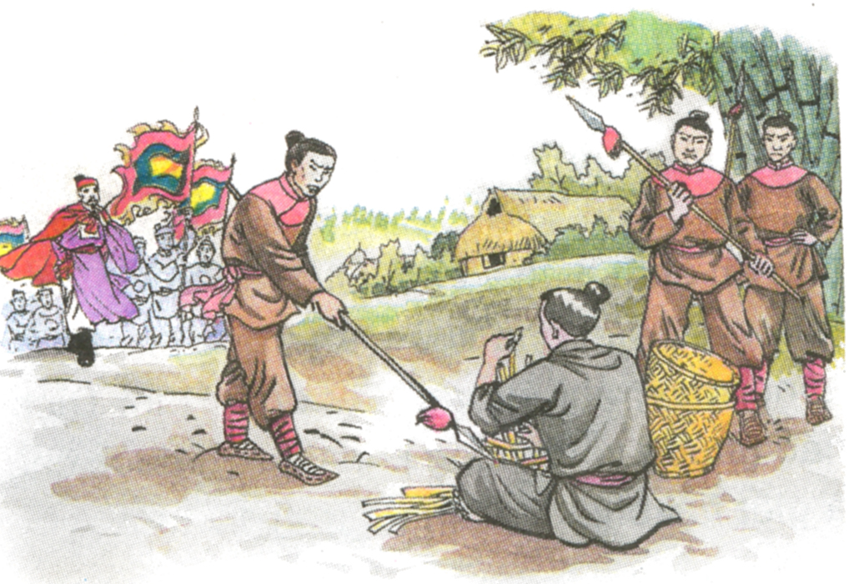

+ Trong tranh có những nhân vật nào?
- Trần Hưng Đạo.
- Chàng trai.
- Những người lính.

Slide 3
a) Chàng trai ngồi bên vệ đường làm gì?
Tìm hiểu nội dung câu chuyện
Trả lời: Ngồi đan sọt.
b) Vì sao quân lính đâm vào đùi chàng trai?
Trả lời: Vì chàng trai đang mải mê đan sọt không nhận thấy kiệu Trần Hưng Đạo đến. Quân mở đường giận dữ lấy giáo đâm vào đùi chàng trai để chàng trai tỉnh ra, dời khỏi chỗ ngồi.
c) Vì sao Trần Hưng Đạo đưa chàng trai về kinh đô?
Trả lời: Vì Trần Hưng Đạo mến trọng chàng trai giàu lòng yêu nước và có tài: Mải nghĩ việc nước đến nỗi giáo đâm vào đùi, chảy máu mà chàng trai vẫn chẳng biết đau còn nói trôi chảy về phép dùng binh.

Slide 4
Ý nghĩa: Câu chuyện ca ngợi vị tướng giỏi trong thời nhà Trần giàu lòng yêu nước ông là Phạm Ngũ Lão.
Gợi ý
a) Vì sao quân lính đâm giáo vào đùi chàng trai?
b)Chàng trai ngồi bên vệ đường làm gì?
c) Vì sao Trần Hưng Đạo đưa chàng trài về kinh đô?

Slide 5
* Tập kể cá nhân( 5 phút)
Gợi ý:
Chàng trai ngồi bên vệ đường để làm gì?
b) Vì sao quân lính đâm vào đùi chàng trai?
c) Vì sao Trần Hưng Đạo đưa chàng trai về kinh đô?

Slide 6
* Tập kể phân vai theo nhóm 3( 5 phút)
? Câu chuyện có lời của những nhân vật nào?
Trần Hưng Đạo
Chàng trai
- Người dẫn chuyện.

Slide 7
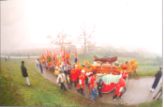
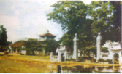
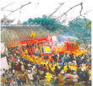
Đền thờ tướng quân Phạm Ngũ Lão tại xã Phù Ủng
Lễ hội Đền Ủng

Slide 8
Bài tập2: Viết lại câu trả lời cho câu hỏi b hoặc c.
b) Vì sao quân lính đâm giáo vào đùi chàng trai?
c) Vì sao Trần Hưng Đạo đưa chàng trai về kinh đô?
Trả lời câu b: Vì chàng trai mải mê đan sọt không nhận thấy kiệu của Trần Hưng Đạo đến, quân mở đường lấy giáo đâm vào đùi để chàng trai tỉnh ra dời khỏi chỗ ngồi.
Trả lời câu c: Vì Trần Hưng Đạo mến trọng chàng trai giàu lòng yêu nước và có tài: Mải nghĩ việc nước đến nỗi giáo đâm vào đùi, máu chảy chẳng biết đau còn nói rất trôi chảy về phép dùng binh.

